Slide 1
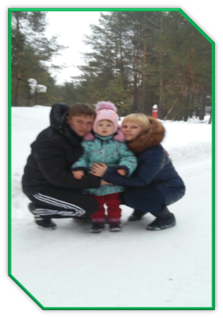
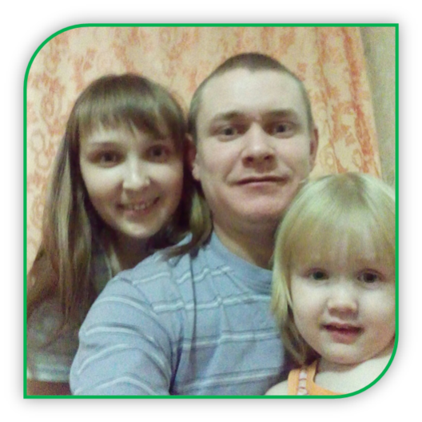
Мама, папа вот, и я –
Вместе вся наша семья!
Семья Сайкиных
Семья Яковлевых

Slide 2
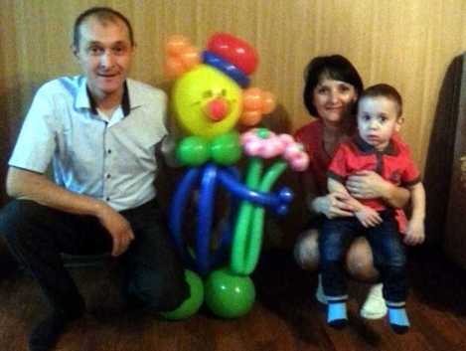
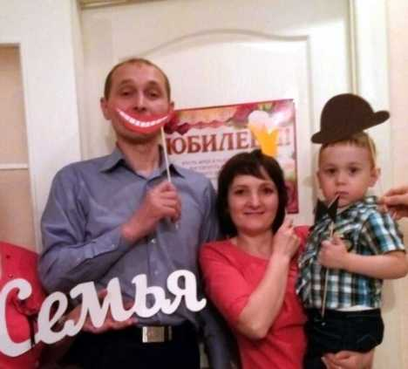
У каждого на свете
Должны быть папа с мамой –
У тех, кто всех послушней,
И непослушных самых.
У каждого на свете
Должны быть братья, сёстры…
Чтоб жизнь была весёлой
И от улыбок пёстрой.
Семья Абзаловых

Slide 3
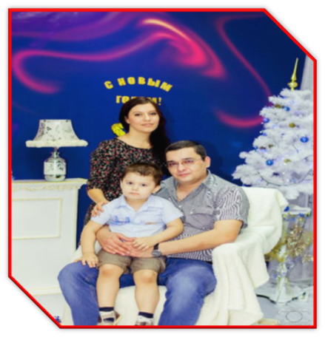
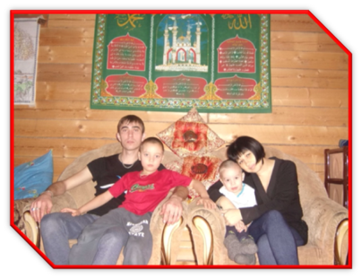
У каждого на свете:
Детишек, птиц, зверья,
Должны быть те, кто дорог –
Родимая семья!
У каждого на свете
Должны быть папа с мамой,
Семья большое счастье –
Подарок самый-самый!
Семья Муллиных
Семья Идрисовых

Slide 4
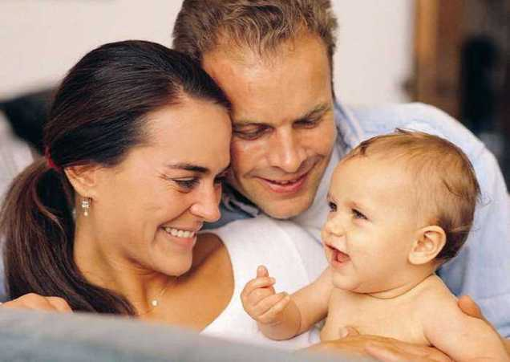
«Хотите, чтобы были хорошие дети – будьте счастливы!» А.С.Макаренко
Любите и цените свою семью!

